Slide 1
SmartPiggyBank
Benjamin Guillaumat
Ralph Mansour

Slide 2




Un simple problème…

Slide 3
SmartPiggyBank
Stocke les pièces de monnaie
Compte la monnaie
Trie la monnaie
Automatiquement

Slide 4
++ Plus de Possibilités ++
I’m Smart
SmartPiggyBank
Réinitialiser le compteur
Récupération des pièces triées

Slide 5


Démonstration
Smart
Utile

Slide 6
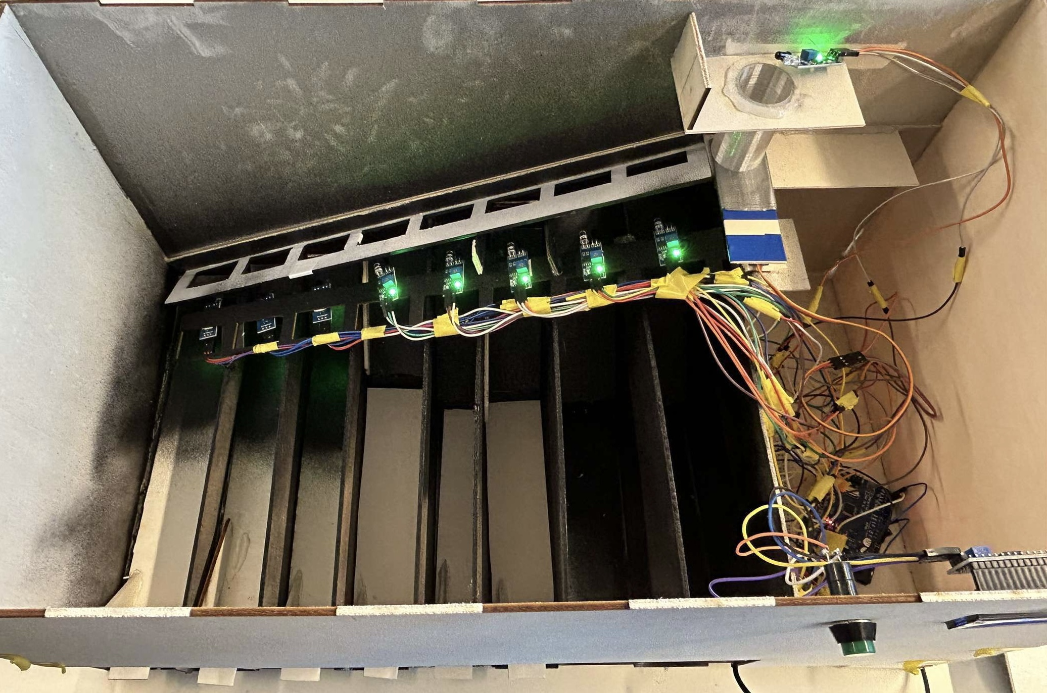
Insérer grande photo de la tirelire

Slide 7
Tout à son importance ...
Comment c’est fait ?
C’est rempli de technique!
..dans SmartPiggyBank

Slide 8
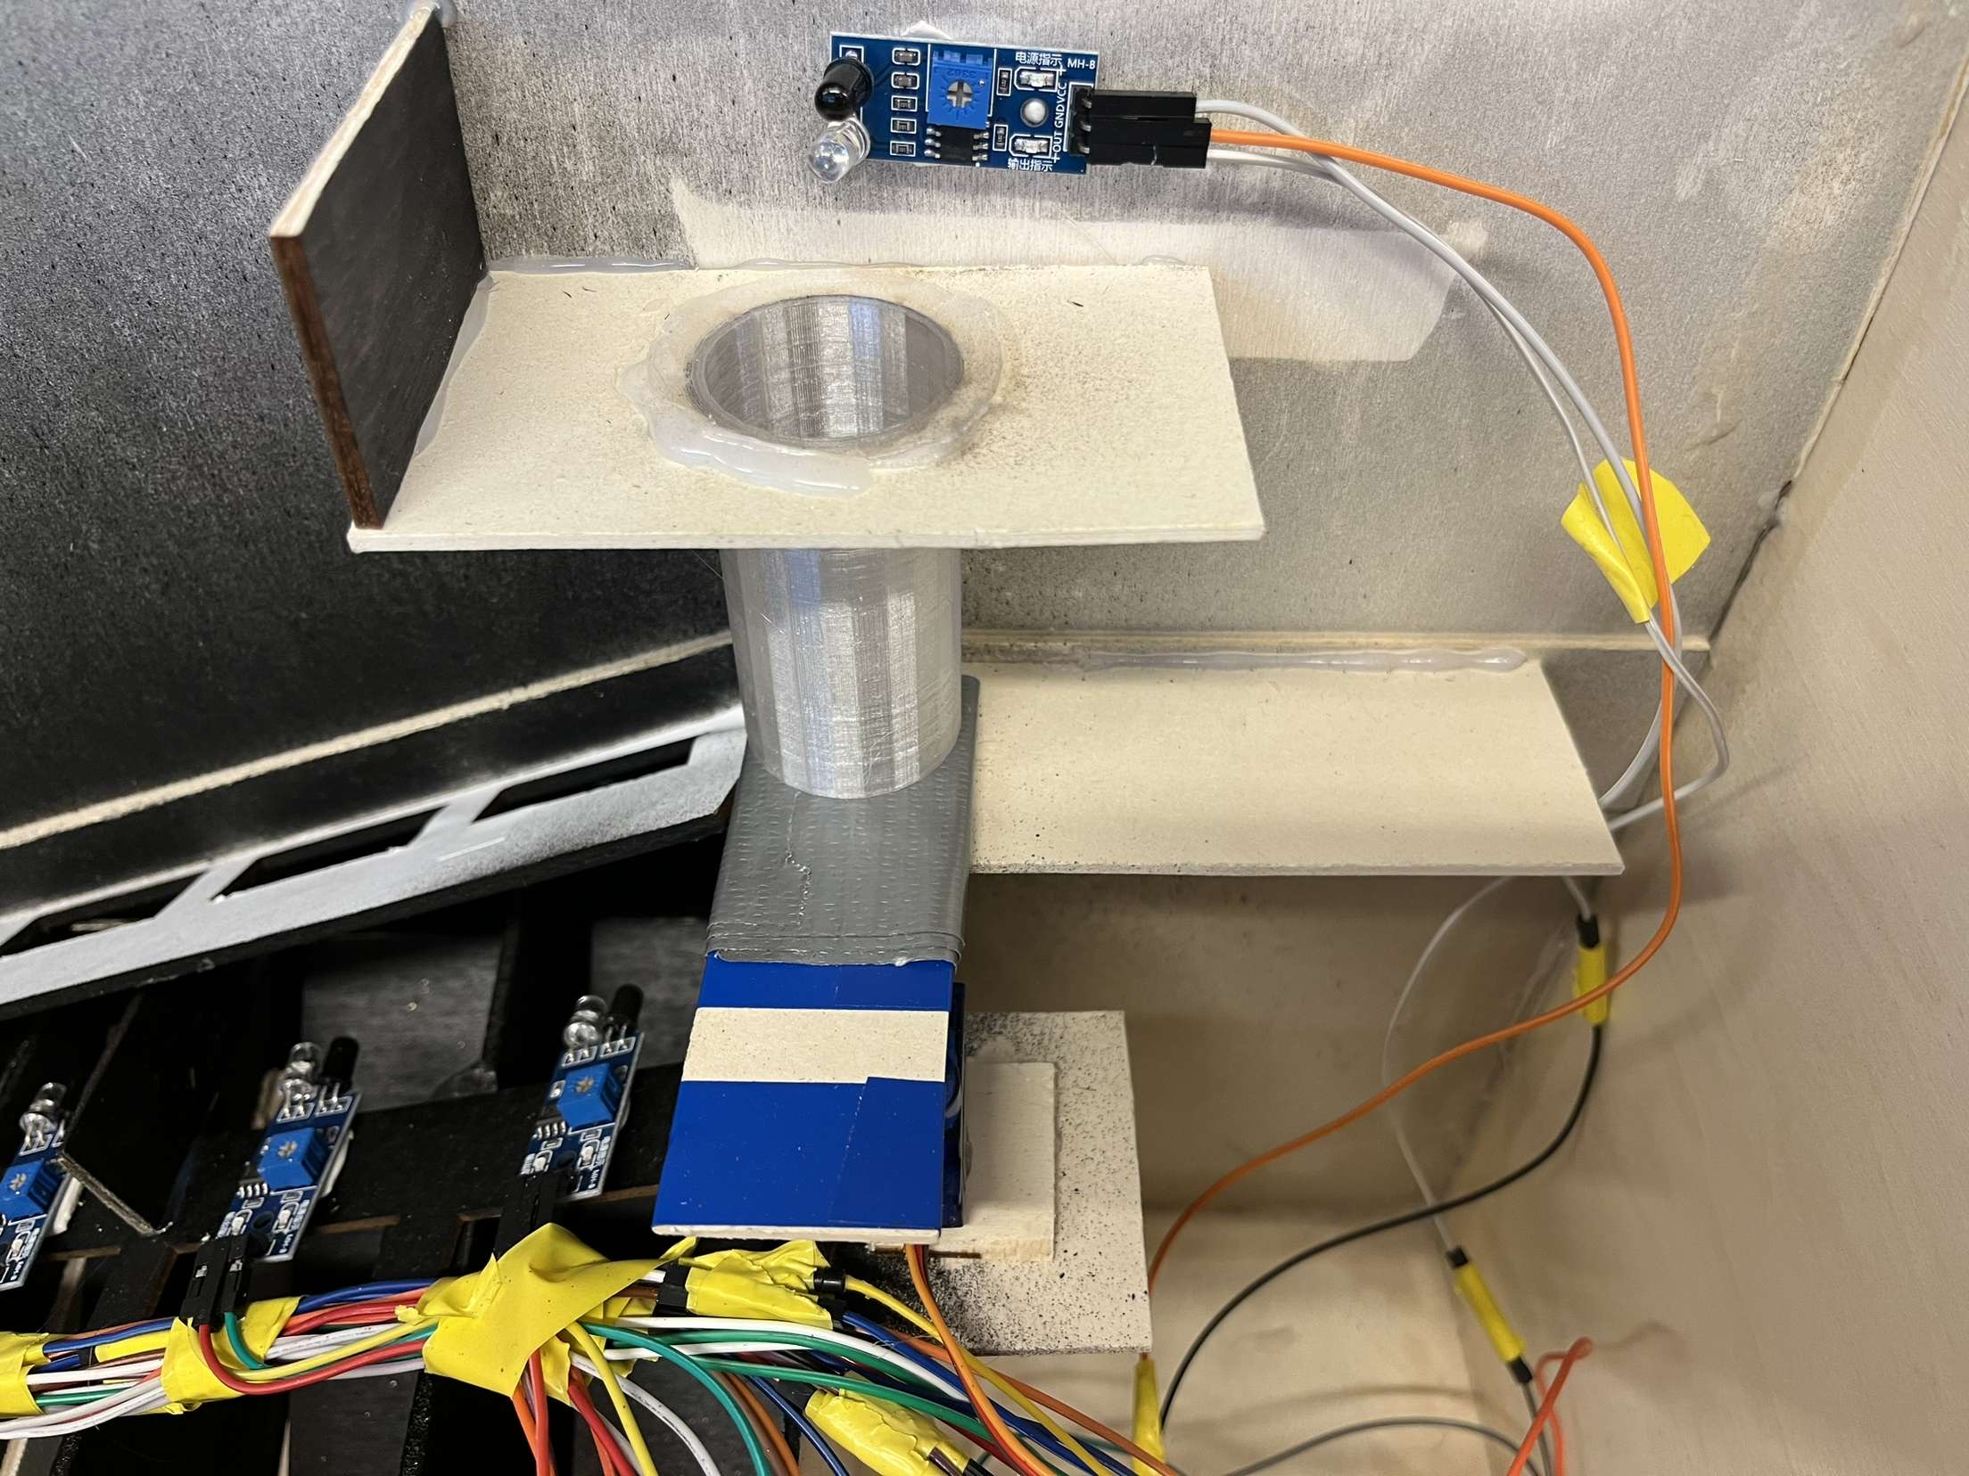
Le tube d’empilement, le point de départ…

Slide 9
Le moteur et son capteur, début du processus de tri…

Slide 10
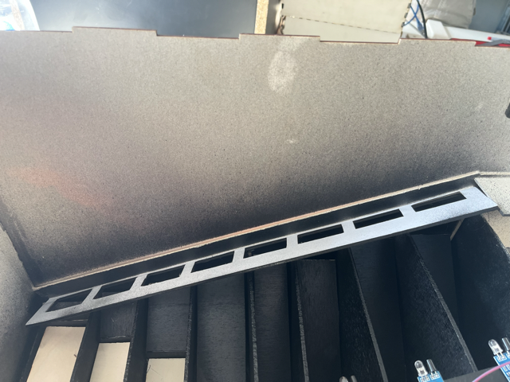
La glissière, là où tout se joue…

Slide 11
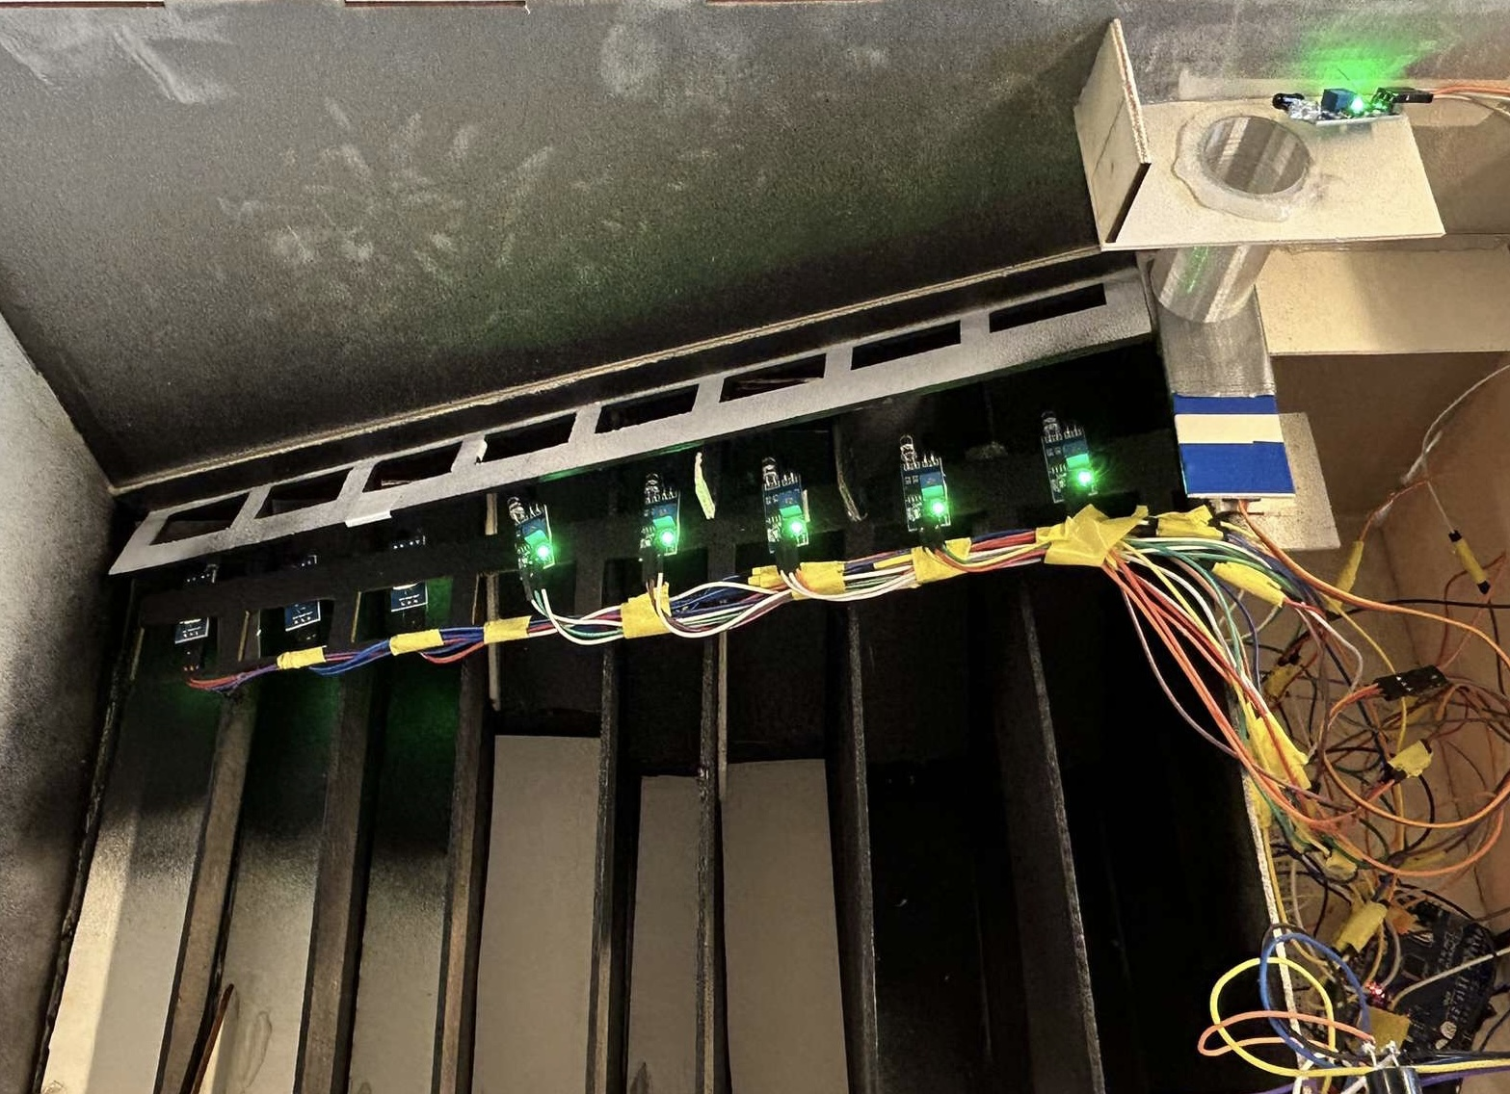
Les capteurs, intelligents et utiles…

Slide 12
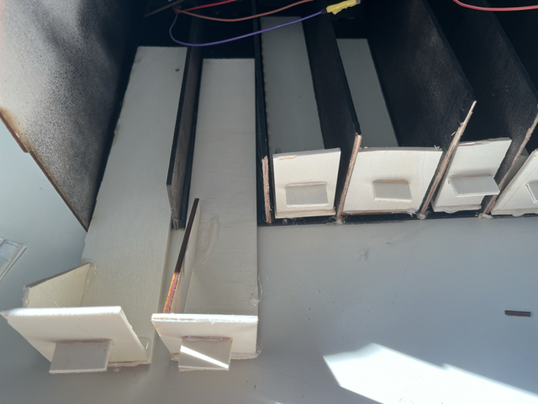
Les tiroirs, pour mettre de l’ordre…

Slide 13
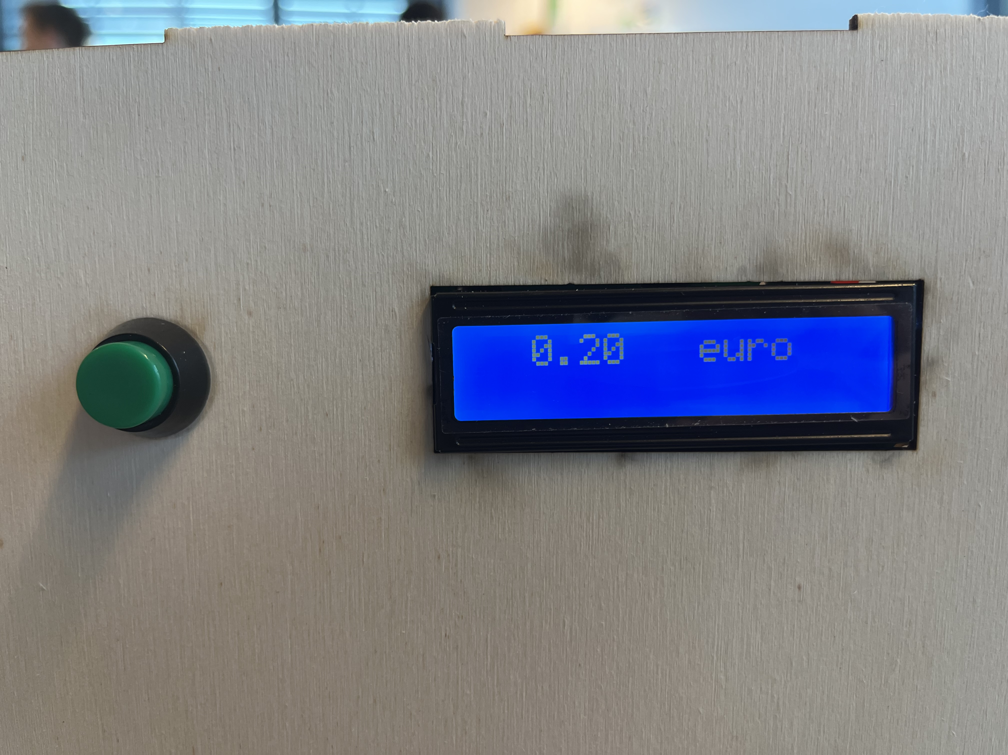
L’écran et le bouton, le lien entre l’Utisateur et SmartPiggyBank…

Slide 14
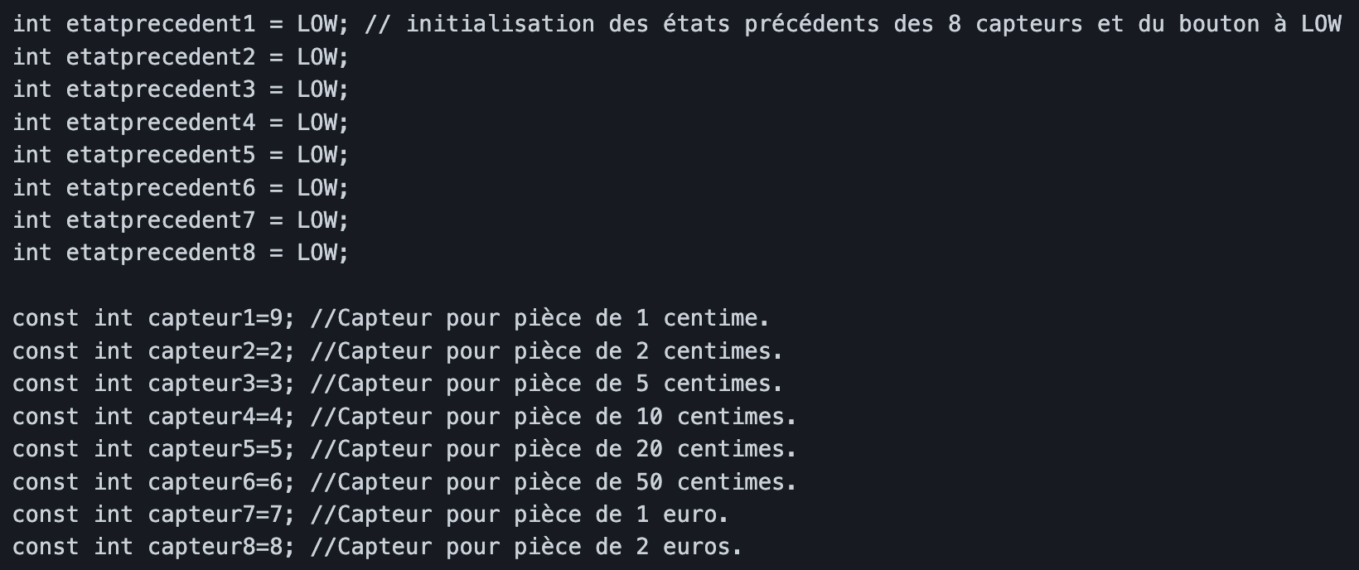
Le code, le cerveau de SmartPiggyBank…

Slide 15
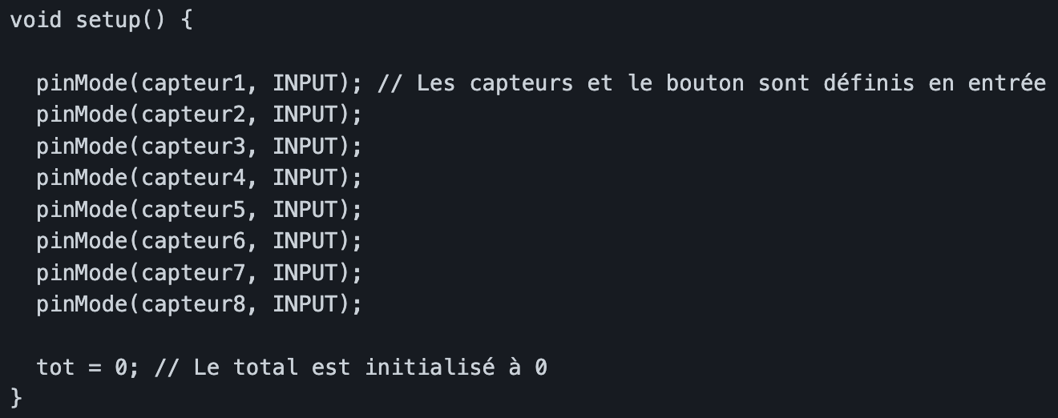
Le code, le cerveau de SmartPiggyBank…

Slide 16
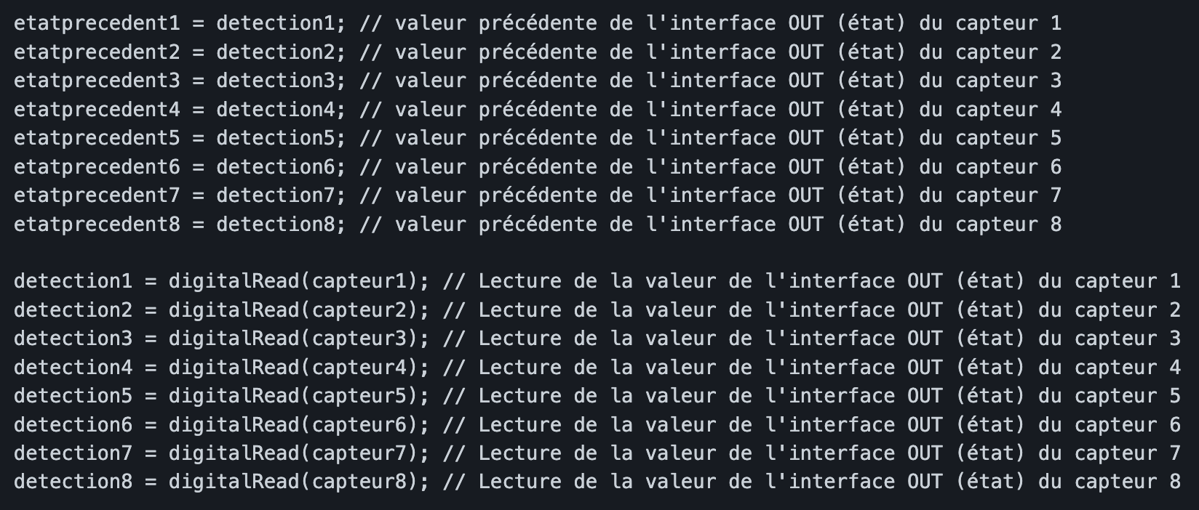
Le code, le cerveau de SmartPiggyBank…

Slide 17
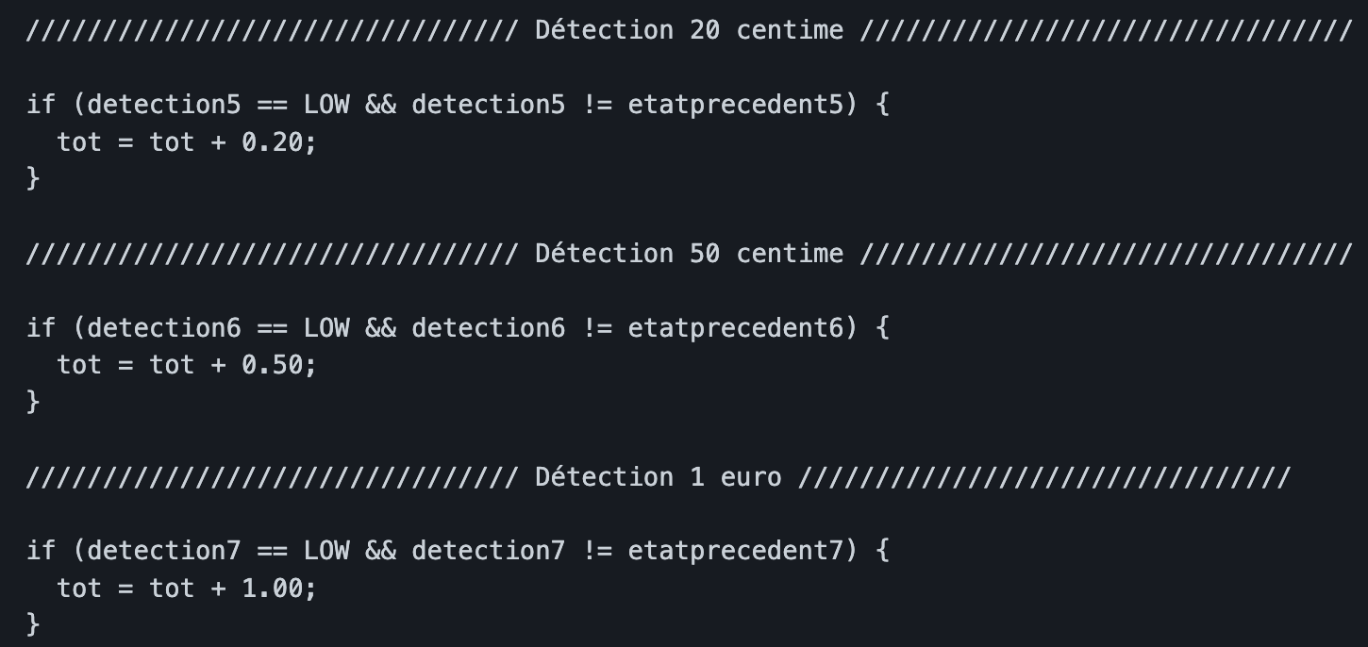
Le code, le cerveau de SmartPiggyBank…

Slide 18
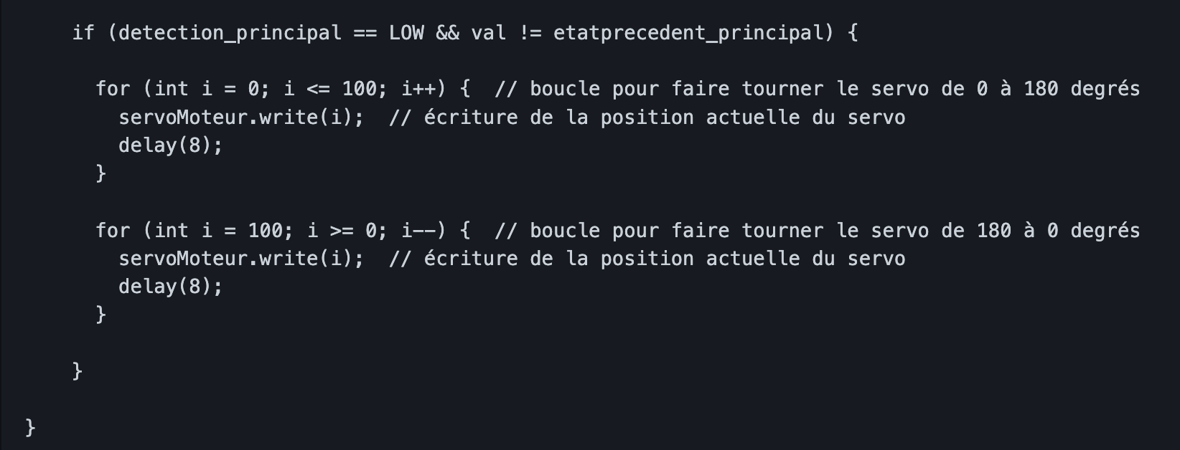
Le code, le cerveau de SmartPiggyBank…

Slide 19
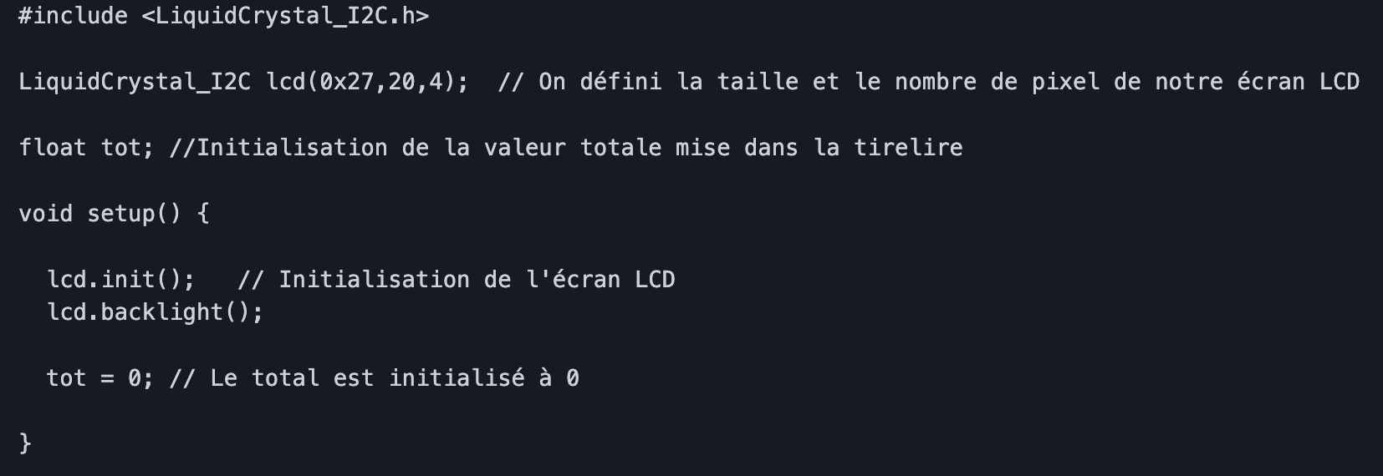
Le code, le cerveau de SmartPiggyBank…

Slide 20
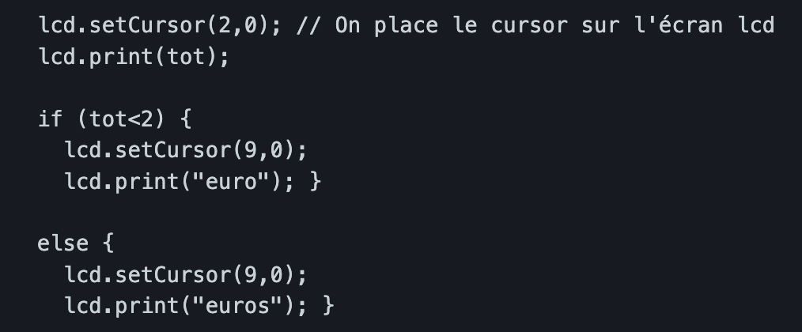
Le code, le cerveau de SmartPiggyBank…

Slide 21
Ce que SmartPiggyBank nous a appris…
Trouver des solutions
La rigueur, l’efficacité, l’ingéniosité
Agir vite face aux imprévus
La communication est primordiale
Dans la peau d’un ingénieur…

Slide 22
SmartPiggyBank
Thank you!
Merci pour votre écoute
Benjamin Guillaumat
Ralph Mansour

